Slide 1

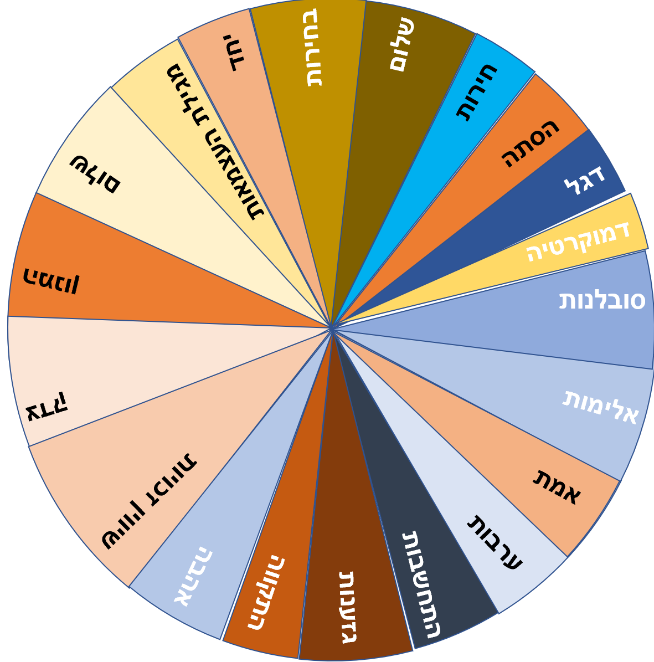

גלגל הדמוקרטיה
לחץ כאן לסיבוב הגלגל
רשמו את המילים שעלו בגלגל הדמוקרטיה

